Slide 1
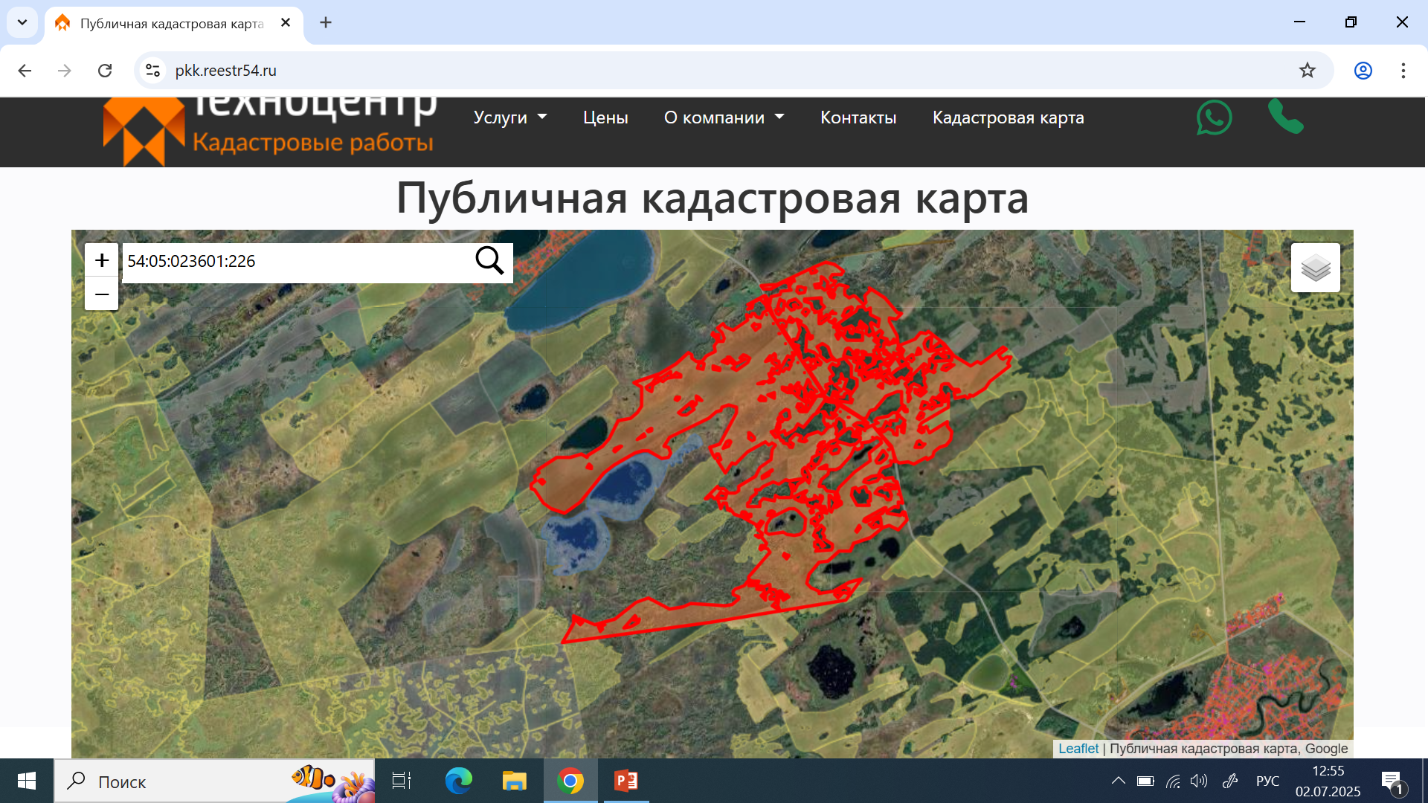
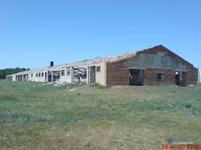




НОВОСИБИРСКАЯ ОБЛАСТЬ ДОВОЛЕНСКИЙ РАЙОН
ПРОЕКТ СОЗДАНИЯ ИНВЕСТИЦИОННОЙ ПЛОЩАДКИ ДЛЯ СТРОИТЕЛЬСТВА ФЕРМЫ ПОД ОВЦЕВОДСТВО
Проект направлен на привлечение сельхозтоваропроизводителей для целей развития овцеводства
Описание инвестиционного проекта:
строительство овцефермы,
Планируемая к выпуску продукция:
-мясо животных,
- шерсть.
Средняя стоимость мяса баранины -750 руб./кг.
Площадка для строительства фермы:
Земельный участок с кад. номером: 54:05:023601:226
Площадь: 2091 га.
Собственность: государственная неразграниченная
Разрешенное использование: для с/х производства
Возможность строительства фермы: есть
Электроснабжение: по з.у. проходит линия 10 квт, возможность
подключения к линии есть.
Водоснабжение: необходимо бурение частной скважины, уровень грунтовых вод находится на глубине 20-30м. Стоимость бурения 5 тыс./м
Удаленность от районного центра 15км.
Подъездные пути: земельный участок пересекает асфальтированная дорога, по участку есть грунтовые дороги.
Право: аренда на период строительства, далее в собственность по цене 15% от кадастровой стоимости Дополнительная информация: удобен для пастьбы скота, 1 год не обрабатывался, есть возможность деления участка для выделения пашни, на территории с.Суздалка (6 км.), есть возможность восстановить заброшенную ферму. Подходит также для размещения коз. КРС.
Население района более 15тыс.
Возможная государственная поддержка: - предоставление з.у. без торгов (при наличии соглашения с Минсельхозом)
-получение субсидии на развитие с/х, масштабный инвестиционный проект
Отрасль:
сельское
хозяйство
Тип проекта: Создание нового с/х производства
Местонахождение: Новосибирская область,
Доволенский район
Потенциальные потребители
Население Доволенского района НСО
Заготовители мяса, шерсти НСО
Кафе, рестораны НСО
По данным Росстата, баранина с начала 2025 года подорожала почти на 17%

